Slide 1
Docker 入门

Slide 2
Agenda
Docker简述
演示：在Docker中部署Flask程序
安装和使用Docker
在生产环境使用Docker
参考引用

Slide 3
Docker 简述

Slide 4
Docker是什么
Host
Container
Virtual Machine
Namespace
Virtual Hardware
OS
Libs
Apps
Libs
Apps

Slide 5
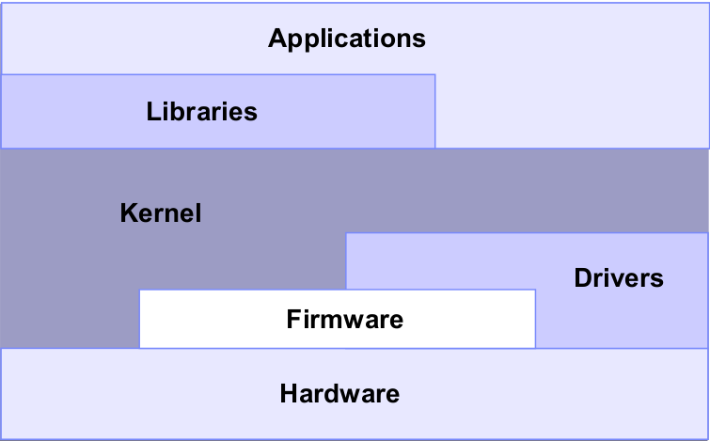
Container
VM

Slide 6
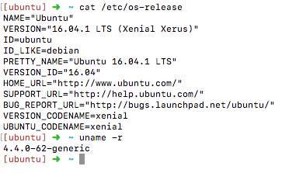
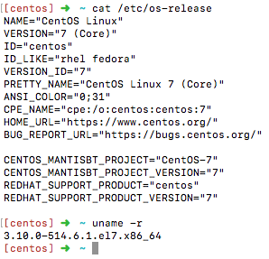
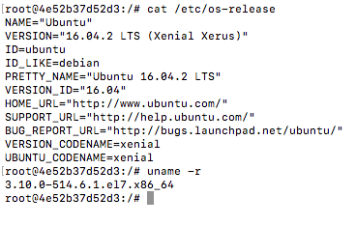
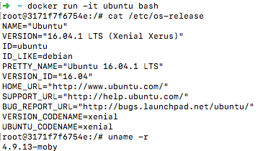
Container 直接使用宿主内核
CentOS 7
Ubuntu in Docker on CentOS 7
Ubuntu
Ubuntu in Docker on Mac

Slide 7
在Docker中部署Flask程序

Slide 8
安装和使用

Slide 9
Docker 只能运行在Linux中
使用虚拟机
在非Linux平台上，使用虚拟机安装Docker
使用较新的内核
Docker公司的策略比较激进，通常对新内核的支持更

Slide 10
For Windows
官方推荐Docker for Windows
实际上是在Hyper-V中运行了一个轻量级的Linux环境
安装前确保系统支持Hyper-V且已开启服务
官方支持64bit Windows 10 Pro、Enterprise、Education
旧系统可以使用Docker Toolbox
使用VirtualBox
如果Windows本身运行在虚拟机中
需要启用Nested Virtualization

Slide 11
For Mac
官方推荐Docker for Mac
2010年以后的机型（CPU需要支持MMU，EPT）
OS X 10.11以上
在HyperKit（依赖10.10+的Hypervisor）中运行了一个轻量级Linux
与VirtualBox<=4.3.30冲突
旧机型可以使用Docker Toolbox
在VirtualBox中运行Linux

Slide 12
For Linux
跟着官方安装说明搞：
CentOS
Ubuntu
使用安装脚本
curl -sSL https://get.docker.com/ | sh
curl -sSL https://get.daocloud.io/docker | sh

Slide 13
设置Docker Hub镜像

Slide 14
All in One 脚本

Slide 15
过去 vs 未来

Slide 16
Storage Driver

Slide 17
Docker CE
2017年2月，Docker发布了企业版（ANNOUNCING DOCKER ENTERPRISE EDITION）

Slide 18
在生产环境使用Docker

Slide 19
参考引用
GitBook：Docker —— 从入门到实践 （中文）
Docker in Production: A History of Failure

